Slide 1
搜索离线生产集群中的流计算
莫问

Slide 2

个人背景简介
花名：莫问
真名：王峰
2006年毕业后加入公司
  雅虎中国（垂直搜索引擎团队）
  阿里云（云计算服务团队）
  淘宝/一淘（网页抓取团队）
技术方向：搜索离线系统

Slide 3
提纲
搜索离线系统技术体系
Hadoop-2.0 YARN介绍
Stream Service 计算模型
Stream Service 服务调度
Stream Service 运维操作

Slide 4
搜索离线系统技术体系
搜索离线业务
网页抓取
数据处理
数据统计
数据挖掘
…….
Pig
Hive
Stream Service
HQueue
MapReduce
HBase
YARN
HDFS

Slide 5
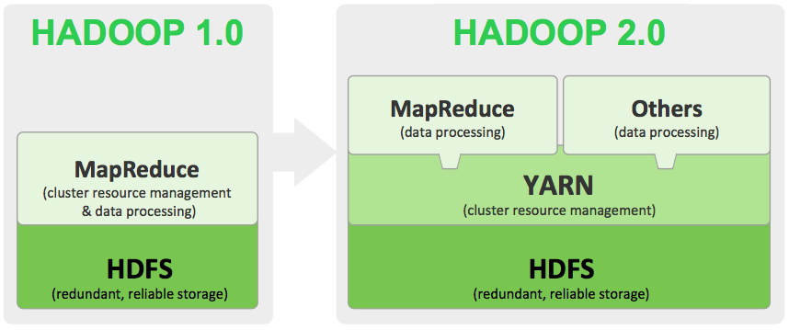
Hadoop-1.0 VS Hadoop-2.0

Slide 6
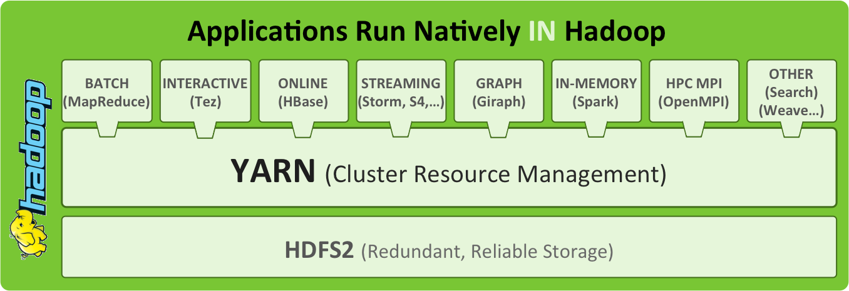
Applications on YARN
Stream
Service

Slide 7
计算模型
基本概念
拓扑结构
消息管理
进度管理
编程接口

Slide 8
基本概念
Stream Service：完成一套业务功能的流计算服务
Stream Role：1个Role表示1组具备相同计算功能的计算单元
Stream Worker：Stream Role中的计算单元
Stream Source：Stream Worker的数据输入源
Stream Sink：Stream Worker的数据输出终端
Stream Master：负责调度管理Stream Workers

Slide 9
拓扑结构
MySQL DRC, TT等
Stream Source
Stream Source
Stream Source
Stream Role
Stream Role
Stream Sink/Source
Stream Sink/Source
分布式消息队列(HQueue等)
Stream Role
Stream Role
HBase,iSearch等
Stream Sink

Slide 10
消息管理
Stream Service的设计理念：计算和存储分层，计算之间解耦
计算层之间采用持久化分布式消息队列进行消息传递
  消息不会丢失
  消息队列可自由选择
优势
  消息管理机制简单，系统OverHead消耗少，吞吐量大
  上下游计算解耦，不相互阻塞进度，方便新业务接入
  持久化的消息流，方便多业务共享数据以及问题追查

Slide 11
进度管理
流进度基于时间轴（消息生成时间 vs 消息处理时间）
Master WebUI展示Workers进度
Master监控Workers进度（进度过慢进行报警）
Worker定期将进度CheckPoint到ZK
Worker重启从ZK上的CheckPoint进行恢复

Slide 12
编程接口
InputFormat：Stream Source（例如：DRC,TT, HQueue）的操作封装
  getSplits(Source)：为Stream Source进行数据分片拆分
  createReader(Split)：为Data Split创建Reader
  reader.next()：流式读取消息
Stream Source
Split
Split
Split
Split
reader
reader
reader
reader
message
message
message
message

Slide 13
编程接口
Worker：定制消息业务处理逻辑
  setUp()：消息处理前的初始化工作
  cleanUp()：消息处理结束后的清理工作
  process(message)：消息一条条处理

Slide 14
编程接口
Router：消息的路由策略
  getSinks(message)：获取消息的输出sink列表，决定消息向那里路由发送
Stream Worker
message
Router
Stream Sink
Stream Sink
Stream Sink

Slide 15
编程接口
OutputFormat：Stream Sink（例如：HBase,HQueue等）的操作封装
  createWriter(Sink)：为Stream Sink创建Writer
  writer.write(partitionID, message)：向Stream Sink写消息，并按PartitionID进行打散分发
Partitioner：消息的分发策略
  getPartition(message)：获取消息的partitionID，根据此partitionID决定如何分发打散
Writer
message
partitionID
partition
partition
partition
partition
Stream Sink

Slide 16
服务调度
一级调度，资源调度管理
  YARN Resource Manager - Stream Master
二级调度，计算模型管理
  Stream Master - Stream Worker
Failover处理

Slide 17
资源调度管理
多种计算模型运行在一个YARN集群上
  MapReduce Job, Stream Service, Spark….
不同计算模型的业务背景不一样，优先级不一样
  Capacity Scheduler, Fair Scheduler强调公平共享，适合公用集群
搜索各业务具备优先级
  Priority Capacity Scheduler：资源队列具备优先级

Slide 18
Worker调度流程
3. start, register to master
Stream Worker
2. allocate resource, launch worker
Stream Worker
1. start service
Stream Master
4. heartbeat request (metrics)
Stream Worker
5. heartbeat response(ok)
6. stop service
7. heartbeat response(stop)
Stream Worker
9. stop
8. stop, unregister to master

Slide 19
Worker调度策略
Locality调度
  让计算单元更加靠近数据，减少网络传输，类似MR的Locality调度策略
弹性调度
  根据流处理进度动态调整worker数量，保证进度的同时不浪费资源
动态负载均衡
  动态调整Worker的位置，使分布更加均匀，Locality更加合理

Slide 20
Locality调度
Switch1
Rack1
Rack2
Switch2
Switch3
Node1
Node2
Node3
Node4
Node5
Node6
Data Split1
Data Split2
Data Split3
Data Split4
Data Split5
Data Split6
Stream Worker1
Stream Worker2
Stream Worker3
Stream Worker4
Stream Worker5
Stream Worker6

Slide 21
弹性调度 - 动态扩容
Stream Source
Data Split
Data Split
Data Split
Stream Role
Stream Worker
Stream Worker
Stream Worker
1. 进度太慢了
2. 分裂
3. 并发能力增加，进度追上了

Slide 22
弹性调度 - 合理收缩
Stream Source
Data Split
Data Split
Data Split
Stream Role
Stream Worker
Stream Worker
Stream Worker
3. 资源被合理回收
2.合并
1. Worker清闲，浪费资源

Slide 23
Failover处理
RM HA
Stream Worker
heartbeat
heartbeat
Resource Manager(active)
Stream Master
Stream Worker
serialize/replay
。。。
HDFS
serialize/replay
Stream Worker
Resource Manager(standby)
Stream Master
Stream Worker
heartbeat
heartbeat
。。。

Slide 24
运维操作
日常操作
  stream-service start service.xml
  stream-service stop service_name
  stream-service restart worker_id

Slide 25
运维操作
处理进度延迟，扩容分裂
  stream-service split worker_id（手动指定某个worker进行split）
  stream-service split role_name（根据策略在role中选取慢的workers进行split）
计算资源空闲，收缩合并
  stream-service merge worker_id1 worker_id2（手动指定某2个worker进行merge）
  stream-service merge role_name（根据策略在role中选取worker pair进行merge）

Slide 26
运维操作
WebUI查看Stream Service运行信息（类似Hadoop MapReduce体验）
  Stream Workers列表和Summary信息
  Stream Workers运行状态和机器信息
  Metrics信息
    框架Metrics：JVM, TPS，Latency，Progress/Delay,….
    用户自定义Metrics：Counter Metrics，Rate Metrics，….
  Log信息，包括系统框架Log和用户Log

Slide 27
运维操作
Stream Master监控报警
  运维工具统一对Stream Masters进行监控和报警
Stream Worker监控报警
  Stream Master内置Workers状态和进度监控报警功能
  Stream Worker监控报警策略插件可定制

Slide 28
生产应用
一淘网页选取
一淘图片/JS处理
一淘商品Dump
一淘点评Dump
一淘降价提醒
一淘优惠挖掘
淘宝知识Dump
淘宝问答Dump
B2B中文站实时搜索
B2B YARN Loader
天猫实时Dump（预发）
主搜个性化Pora（开发中）

